Slide 1


Slide 2
Στις 11.03.2026 δημοσιεύθηκαν οι Κανονισμοί ΚΔΠ 129 του 2026 που τροποποιούν και ουσιαστικά εκσυχρονίζουν τους περί περί Ρυθμίσεως Οδών και Οικοδομών (Μηχανολογικές και Ηλεκτρολογικές Εγκαταστάσεις) Κανονισμούς.
Ο εκσυχρονισμός των Κανονισμών ήταν ένα πάγιο αίτημα του ΕΤΕΚ και επαγγελματικών οργανώσεων, εδώ και αρκετά χρόνια.
Συνοπτικά με την τροποποίηση των Κανονισμών :
(α) καθορίζεται ως υποχρεωτική η υποβολή μελέτης μηχανολογικής εγκατάστασης για συστήματα θέρμανσης και ψύξης, χωρίς εξαιρέσεις
(β) θεσμοθετείται η υποχρεωτική επίβλεψη ηλεκτρομηχανολογικών εγκατάστασεων
(γ) συνδέεται η δυνατότητα υποβολής ηλεκτρομηχανολογικής μελέτης με την υποχρέωση εγγραφής στο μητρώο μελετητών και επιβλεπόντων μηχανικών του ΕΤΕΚ, όταν αυτό ενεργοποιηθεί

Slide 3
Υποχρεωτική η εκπόνηση μηχανολογικής μελέτης για όλες τις αναπτύξεις:
Πιο αναλυτικά, με τον εκσυχρονισμό των Κανονισμών με την υποβολή αίτησης για άδεια οικοδομής νέων αναπτύξεων θα απαιτείται η κατάθεση μελέτης μηχανολογικής εγκατάστασης για το σύστημα θέρμανσης και ψύξης, χωρίς τις εξαιρέσεις που περιελάμβαναν οι κανονισμοί του 2006.
Επίσης, μετά από σχετικό αίτημα του Υπουργείου Ενέργειας, στο πλαίσιο της βελτίωσης της ενεργειακής απόδοσης κτιρίων, θα απαιτείται η κατάθεση μελέτης μηχανολογικής εγκατάστασης για συστήματα παραγωγής ζεστού νερού για οικιακή χρήση καθώς και για άλλα εξειδικευμένα τεχνικά συστήματα, εάν υπάρχουν.

Slide 4
Επίβλεψη ηλεκτρομηχανολογικών εγκαταστάσεων:
Με τους νέους Κανονισμούς καθορίζεται επίσης ότι οι μηχανολογικές και ηλεκτρολογικές εγκαταστάσεις μιας οικοδομής θα επιβλέπονται από τον μηχανολόγο μηχανικό ή ηλεκτρολόγο μηχανικό ο οποίος εκπόνησε τη σχετική μελέτη, κατοχυρώνοντας έτσι την εκ του νόμου υποχρεωτική επίβλεψη των ηλεκτρομηχανολογικών εγκαταστάσεων.
Ειδικότερα οι νέοι Κανονισμοί προνοούν πως ο ιδιοκτήτης ορίζει τον μελετητή της ηλεκτρολογικής ή της μηχανολογικής εγκατάστασης για να επιβλέψει την υλοποίηση της μελέτης του και, σε περίπτωση που απαιτείται αντικατάσταση ο ιδιοκτήτης οφείλει να ορίσει ιδίου επαγγέλματος αντικαταστάτη του. Στο πλαίσιο αυτό καθορίζεται πως με την ολοκλήρωση των εργασιών πρέπει να υποβάλλεται βεβαίωση πως η μηχανολογική ή ηλεκτρολογική εγκατάσταση έχει υλοποιηθεί σύμφωνα με τη μελέτη και τους όρους της άδειας οικοδομής ή, σε περίπτωση που έγιναν αλλαγές ή προσθήκες στην εγκατάσταση σε σχέση με τη μελέτη και τους όρους της άδειας οικοδομής, ότι αυτές έγιναν με έγκριση του προσώπου που επέβλεπε.

Slide 5
Ενεργοποίηση Μητρώου Μελετητών και για τους Ηλεκτρολόγους και Μηχανολόγους μηχανικούς:
Τέλος, με την τροποποίηση του Κανονισμού καθορίζεται πως οι ηλεκτρολόγοι και μηχανολόγοι μηχανικοί οι οποίοι υποβάλλουν μελέτες κάτω από τον περί ρυθμίσεως οδών και οικοδομών οφείλουν να είναι εγγεγραμμένοι στο Μητρώο Μελετητών και Επιβλεπόντων Μηχανικών του ΕΤΕΚ, όταν αυτό ενεργοποιηθεί.
Σημειώνεται πως το θεσμικό πλαίσιο για το Μητρώο Μελετητών καθόρισε κριτήρια και απαιτήσεις αρχικής εγγραφής στο μητρώο (π.χ. διατήρηση κατάλληλης ασφάλειας επαγγελματικής ευθύνης, αρχική εκπαίδευση σε θέματα συναφή με τις μελετητικές υπηρεσίες, στόχευση και βελτίωση της πρακτικής άσκησης κοκ) που δημιουργούν τις προϋποθέσεις για αναβάθμιση του ρόλου των μελετητών.

Slide 6
Έναρξη εφαρμογής
μετά τη δημοσίευση των κανονισμών, δηλαδή μετά τις 11.03.2026::
(α) Οι αιτήσεις που αφορούν μονοκατοικίες ή «μεμονωμένες κατοικίες» όπως αναφερόταν μέχρι πρόσφατα στον κανονισμό, θα πρέπει πλέον να συνοδεύονται από μελέτη μηχανολογικής εγκατάστασης του συστήματος θέρμανσης και του συστήματος κλιματισμού της κατοικίας. Επίσης, πλέον θα πρέπει να υποβάλλεται μελέτη για το σύστημα παραγωγής ζεστού νερού για οικιακή χρήση (ΖΝΧ).
(β) Για τις εν λόγω αιτήσεις το πιστοποιητικό συμπλήρωσης εργασιών το οποίο προνοείται από το βασικό νόμο και το οποίο υποβάλλεται μετά την ολοκλήρωση της οικοδομής για σκοπούς έκδοσης τελικής έγκρισης, θα πρέπει να συνοδεύεται από βεβαιώσεις μηχανολόγου μηχανικού και ηλεκτρολόγου μηχανικού με βάση τις οποίες θα βεβαιώνεται πως η μηχανολογική ή ηλεκτρολογική εγκατάσταση έχει ολοκληρωθεί σύμφωνα με τη μελέτη και τους όρους της άδειας οικοδομής.
η σύνδεση της δυνατότητας υποβολής ηλεκτρομηχανολογικής μελέτης με την υποχρέωση εγγραφής στο μητρώο μελετητών και επιβλεπόντων μηχανικών του ΕΤΕΚ θα τεθεί σε εφαρμογή τον Ιούλιο του 2028, δηλαδή 3 έτη μετά τη σχετική γνωστοποίηση του Υπουργού Εσωτερικών ΚΔΠ 220/2025 ημερομηνίας 18.07.2025.

Slide 7
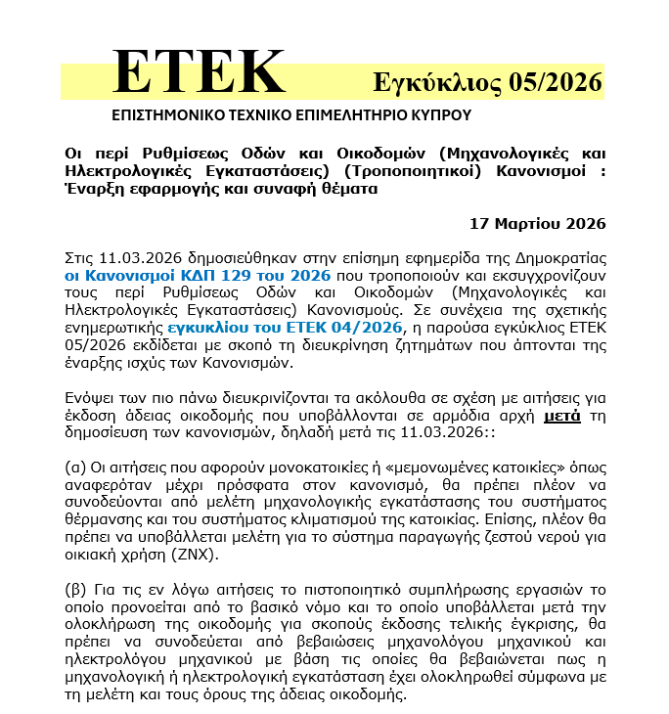
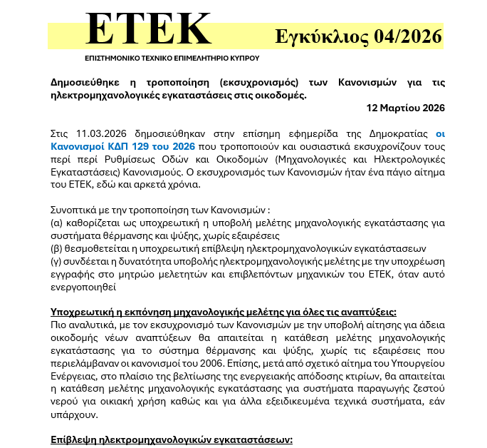

Slide 8

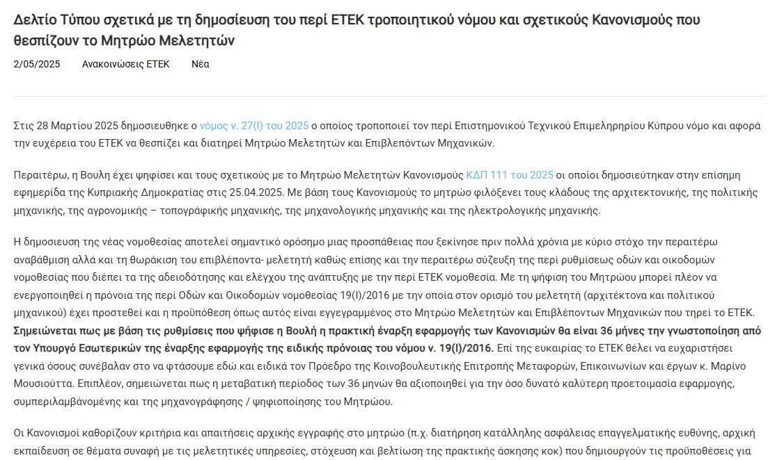
(α) Δημοσιευθηκε ο νόμος και οι Κανονισμοί στη νομοθεσία του ΕΤΕΚ σχετικά με το Μητρώο Μελετών (δελτίο τύπου ΕΤΕΚ 02.05.2025)

Slide 9

Τι αλλάζει;
Μητρώο Μελών του ΕΤΕΚ
Μητρώο Μελετητών Επιβλεπόντων του ΕΤΕΚ
Αναγνωρισμένο πτυχίο + πρακτική άσκηση για Αρχ/ ΠΜ
Μέλος ΕΤΕΚ &
Ειδική αρχική εκπαίδευση &
Δομημένη πρακτική άσκηση &
Συνεχιζόμενη εκπαίδευση &
Ασφάλιση &
Ασυμβίβαστες ιδιότητες
(ειδικές εξαιρέσεις*)
Απαραίτητη για άσκηση επαγγέλματος εφόσον τηρούνται (εκεί που υπάρχουν) και προϋποθέσεις σε τυχόν ειδικό νόμο.
Αφορά περί οδών και οικοδομών νόμο
Αρχικά για Αρχιτέκτονες/ Πολ. Μηχανικούς
Μελλοντικά**:
- Τακτική Επιθεώρηση Οικοδομών
- Ηλεκτ/γους & Μηχανολόγους **
π.χ
επιστημονικό προσωπικό εργολήπτη,
ενεργειακή απόδοση, ενεργειακός έλεγχος,
Αρμόδιοι χωρομέτρες
μελέτη περιβαλλοντικών επιπτώσεων,
διαχείριση κατασκευαστικού συμβολαίου,
* Υφιστάμενα μέλη, δημόσιοι υπάλληλοι, επαναπατρισθέντες κοκ
** όταν και εφόσον τροποποιηθεί ο Οδών και Οικοδομών και ο κανονισμός 111 του 2006 (οδών και οικοδομών)

Slide 10
